Slide 1

Kom i hus med sygefraværsopgaven
- et oplæg om ‘Huset’ og ‘Dialogværkøjet’
/
v/ Tovholder/oplægsholder på arbejdspladsen
Dd.mm.åååå,
Notes:
Denne præsentation introducerer til:
Huset – København Kommunes fælles model for sygefraværsarbejdet.
Et forslag til, hvordan man kan facilitere processen omkring dialogværktøjet i en gruppe – fx et MED-udvalg, en ledelsesgruppe eller en mindre personalegruppe
For mere uddybende info henvises til de to udgivelser:
”Dialogværktøj: Kom i Hus med sygefraværsopgaven”
”Guide: Kom i hus med sygefraværsopgaven”

Slide 2
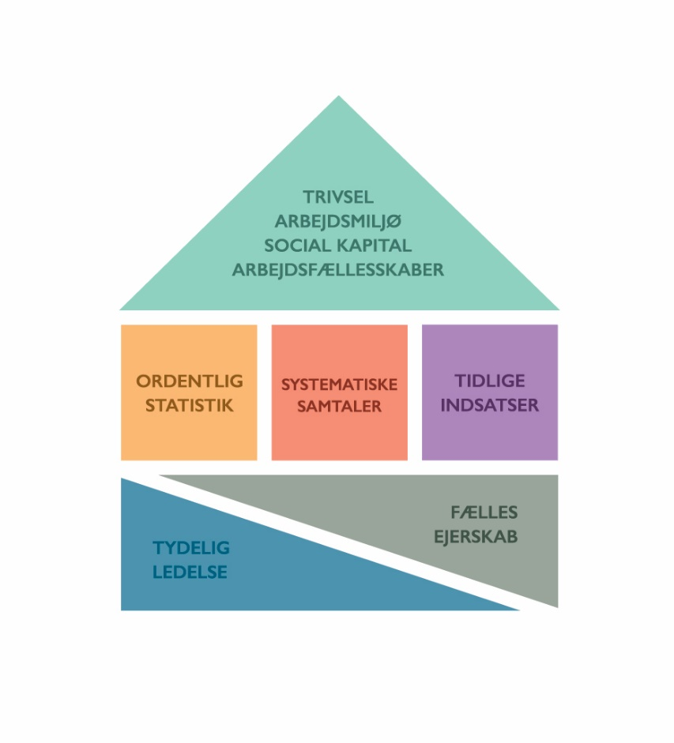
Huset – 6 byggesten i den gode fraværshåndtering
Notes:
Huset er en model, som beskriver 6 byggesten i den gode fraværshåndtering. Huset er oprindeligt udviklet i et samarbejde mellem Kommunernes Landsforening og Forhandlingsfællesskabet. Københavns Kommune har i forbindelse med den nye Sygefraværsstrategi 2020 valgt at anvende huset som fælles model for sygefraværsarbejdet i hele kommunen.
Sygefraværsstrategien er udarbejdet af CSO, kommunens centrale samarbejdsorgan, og den er vedtaget af Økonomiudvalget.
En god sygefraværshåndtering kræver, at man har styr på alle 6 byggesten i huset. Nogle af byggestenene har lederen en særlig rolle og opgave i forhold til, mens andre byggesten i højere grad involverer MED, arbejdsmiljø-gruppen eller hele arbejdspladsen. Hvis vi skal i hus med fraværsopgaven, så er det vigtigt at engagere og inddrage alle på arbejdspladsen, som har en vigtig rolle i fraværsopgaven.
På de følgende slides vil de 6 byggesten blive gennemgået en for en.

Slide 3

Tydelig ledelse
Gå foran og kommunikér tydeligt om mål og handlinger i fraværsindsatsen
Skab en fælles forståelse på arbejdspladsen af meningen med sygefraværsindsatsen
Sørg for tydelig ansvarsfordeling og fælles retning i ledergruppen og mellem ledelsesniveauer
Skab opbakning til indsatsen i alle lag i ledelseskæden
Overlevér sygefraværsarbejdet ved ledelsesskift
Notes:
Tydelig ledelse er et vigtigt element i en god sygefraværshåndtering. Ledelsen har en nøgleposition i fht håndtering af sygefravær.
Ad 1) Som leder er det vigtigt at være bevidst om, hvilke signaler man sender i forhold til sygefraværsindsatsen. At være tydelig omkring hvilke mål vi skal leve op til, og hvilke grundprincipper vi har i vores sygefraværsindsats.
Ad 2) Det er vigtigt at forklare, hvad meningen med sygefraværsindsatsen er. Herunder at gøre det tydeligt, at sygefraværsindsatsen har til formål at opfange tegn på mistrivsel så tidligt som muligt, så der kan handles på det. Et højt sygefravær gør det vanskeligt for os at løse vores kerneopgave, derfor er det vigtigt at minimere arbejdsrelateret sygefravær.
Ad 3) Som leder kan man løbende drøfte dilemmaer og vanskeligheder omkring fraværshåndteringen med sin overordnede leder eller i sin ledergruppe. Det er vigtigt, at man i ledergruppen på en arbejdsplads har en fælles tilgang til og følger de samme, overordnede procedurer i sygefraværshåndteringen.
Ad 4) Det er vigtigt at være tydelig på alle ledelseslag om, hvorfor sygefraværsindsatsen er vigtig, hvilken tilgang vi har til sygefraværsopgaven, og hvordan vi forventer at sygefraværsopgaven løses.
Ad 5) Det er vigtigt at sikre en god overlevering af sygefraværsopgaven til nye ledere, så der ikke startes ”forfra”.

Slide 4

Fælles ejerskab
Styrk arbejdet med fravær og trivsel i MED – Læg en fælles, overordnet plan og sæt regelmæssigt fravær på dagsordenen
Aktivér trio/arbejdsmiljøgruppe i det løbende fraværsarbejde – Følg op på den aktuelle fraværssituation og nødvendige indsatser
Gør sygefravær til en fælles sag på hele arbejdspladsen – Tag dialoger i den samlede personalegruppe om fravær
Notes:
Lederen har et særligt ansvar og specifikke opgaver i sygefraværsindsatsen. Men det er lige så vigtigt, at sygefraværsindsatsen bliver et fælles anliggende på arbejdspladsen, og en fælles opgave der skal løftes.
Et aktivt og involveret MED-system er et centralt omdrejningspunkt heri.
Ad 1) I MED-samarbejdet har vi mulighed for at drøfte vores forskellige perspektiver og viden om organisationen. Det er et godt udgangspunkt for at lægge en fælles plan for, hvordan vi vil arbejde med at forebygge og nedbringe fravær samt styrke trivslen. Derfor er det vigtigt regelmæssigt at sætte sygefraværet på dagsordenen i MED. Som leder er det vigtigt at etablere et konstruktivt og inddragende samarbejde med tillids- og arbejdsmiljørepræsentanten om fraværsopgaven.
Ad 2) I trioen eller arbejdsmiljøgruppen kan vi arbejde med den løbende praktiske håndtering af sygefravær på lige netop vores arbejdsplads. Her kan vi løbende drøfte hvordan den aktuelle situation ser ud og hvad det kalder på af eventuelle indsatser.
Ad 3) Hvis indsatsen for at nedbringe og forebygge fravær skal lykkes, er der brug for, at alle forstår opgaven og bidrager. Det kan derfor være givtigt at tage nogle drøftelser i hele personalegruppen som vedrører eksempelvis:
Hvad er arbejdspladsens ansvar for at forebygge og nedbringe sygefravær, og hvad er medarbejderens eget ansvar?
Hvilken rummelighed har vi på arbejdspladsen, og er der grænser for den?

Slide 5

Trivsel, arbejdsmiljø, social kapital og arbejdsfællesskaber
Sæt fokus på det systematiske arbejdsmiljøarbejde - gennem APV, trivselsundersøgelse mv.
Skab stærke arbejdsfællesskaber med kerneopgaven i centrum – drøft løbende roller, opgaver og forventninger
Håndtér forandringsprocesser proaktivt for at minimere mistrivsel og fravær
Notes:
At skabe en arbejdsplads med en høj trivsel og et godt fysisk og psykisk arbejdsmiljø er et vigtigt greb i sygefraværsarbejdet , da det er med til at forebygge arbejdsrelateret sygefravær.
Ad 1) Ved at arbejde systematisk med vores arbejdsmiljøarbejde er vi med til at skabe et godt grundlag for en arbejdsplads med høj trivsel og lavt fravær. Det systematiske arbejdsmiljøarbejde sikrer vi blandt andet gennem vores løbende arbejde med Arbejdspladsvurdering (APV). Her skal vi også inddrage vores trivselsundersøgelse, vores ulykkesstatistikker og andet materiale som kan give os viden om, hvor det er vigtigt at vi sætter ind.
Ad 2) Når vi som ledere og medarbejdere lykkes med den opgave, arbejdspladsen skal løse er det med til at skabe trivsel. Når vi ”gør det godt” så ”har vi det godt” - og omvendt. Det er derfor vigtigt at medarbejderne hele tiden er klar over, hvad kerneopgaven er, og hvordan vi bedst lykkes med den. Dette er vigtigt at drøfte løbende, da de kommunale kerneopgaver ændrer sig løbende. Hvis vi skal sikre gode arbejdsfællesskaber, er det afgørende at vi er samstemte omkring roller, opgaver og forventninger til hinanden.
Ad 3) Sygefraværet kan ofte stige når en arbejdsplads gennemgår forandringsprocesser. For at undgå dette, er det vigtigt at gå tidligst muligt i dialog i MED og ledergruppen om, hvordan vi sammen skaber de bedst mulige forandringsprocesser. Det er også en god idé, at vi involverer medarbejderne i at udvikle og afprøve løsninger og har en løbende dialog omkring status og fremgang i processen.

Slide 6

Ordentlig statistik
Få overblik –Se efter sammenhænge og tendenser i sygefraværstallene
Tag handling – drøft fraværets karakter og udvikling i de relevante fora, og sæt handlinger i gang som kan skabe en positiv udvikling
Følg op – Hvilken effekt viser der sig af de aftaler og initiativer I sætter i gang?
Notes:
Sygefraværsstatistikken giver os mulighed for at kortlægge sygefraværet systematisk. Det gælder om at bruge denne viden aktivt.
Ad 1) Få et overblik over hvordan fraværet ser ud og hvilke sammenhænge og tendenser der er i fraværet:
- Er det korttidsfravær eller langtidsfravær der fylder?
- Er sygefraværet samlet hos få medarbejdere eller spredt ud over personalegruppen?
- Er sygefraværet koncentreret hos særlige grupper eller afdelinger eller hos unge/ældre/nyansatte?
Ad 2) Drøft ovenstående i ledergruppen, MED og eventuelt i personalegruppen og find sammen frem til, hvad der vil kunne hjælpe til en positiv udvikling. Sammenkæd fraværstallene med APV, trivselsundersøgelser og ulykkesregistreringer, og andre særlige hændelser i jeres organisation, for at få en så fyldestgørende forståelse af årsagerne til fraværet som muligt.
Ad 3) Efterfølgende kan vi bruge sygefraværsstatistikken til at følge op på, om vores tiltag har haft den ønskede virkning.

Slide 7

Systematiske samtaler
Implementér forvaltningens sygefraværspolitik
Udarbejd jeres egne aftaler og systematik
Brug tilgængelige redskaber og dokumentér
Afhold samtaler med kvalitet og effekt
Notes:
Systematiske samtaler handler om at gennemføre sygefraværssamtaler og opfølgningssamtaler på en virkningsfuld og ensartet måde. Samtalerne har både til formål at udvise omsorg for medarbejderen og at sikre en afklaring af medarbejderens situation.
Systematik i sygefraværshåndteringen er i det hele taget vigtig, fordi det skaber tydelige rammer, som er ens for alle.
Ad 1) I Københavns Kommune har hver enkelt forvaltning formuleret en sygefraværspolitik, som udstikker de grundlæggende retningslinjer for, hvordan vi skal arbejde med at afholde sygefraværssamtaler og anden opfølgning – fx hvornår og hvordan der skal indkaldes til samtaler. Det er vigtigt at vi kender politikken og implementerer den på vores arbejdsplads.
Ad 2) Det anbefales at vi i MED eller trio udarbejder vores egen klare systematik for, hvordan vi håndterer sygefravær på netop vores arbejdsplads. Det kan handle om hvordan medarbejderen skal sygemelde sig og til hvem. Og hvilken kontakt de kan forvente fra arbejdspladsen og på hvilke tidspunkter i forløbet. En klar systematik er med til at både at støtte den enkelte medarbejder og stille passende krav og rammer.
Ad 3) Lederen skal kende og anvende værktøjer i sygefraværsarbejdet som fx mulighedserklæringer, tilbagevendelses- og fastholdelsesplaner. Derudover anbefales det at lederen anvender skabeloner og redskaber der er tilgængelige fra forvaltningen i fht sygefraværssamtaler, referater og opfølgning.
Lederen har ansvar for at forløbene dokumenteres.
Ad 4) For den enkelte medarbejder har en sygefraværssamtale stor betydning. Det kan enten styrke motivationen og være et rygstød i at vende tilbage til arbejdet, men den kan også indimellem have den modsatte effekt. Det er vigtigt at lederen forholder sig til, hvad der skal komme ud af sygefraværssamtalen og stræber efter at der er kvalitet i de samtaler de holder. Ellers vil effekten ikke følge med.

Slide 8

Tidlige indsatser
Brug støttefunktionerne rettidigt og relevant:
    Forvaltningernes HR-konsulenter
    Personalejuridisk rådgivning i Koncernservice
    Tidlig Indsats/SYFO i Arbejdsmiljø København
    Fraværshotline i Arbejdsmiljø København
    Krisehjælp/psykologisk bistand SOS
    Konsulenthjælp fra Arbejdsmiljø København
    Jobcenter og Fast track-ordning i medarbejderens bopælskommune
Opfang de tidlige tegn på mistrivsel
Notes:
Tidlige indsatser handler om at vi kender til de tilbud, der stilles til rådighed i forhold til at sætte ind tidligt ved mistrivsel eller sygefravær. Det handler også om arbejdspladsens muligheder for tidligt at opfange tegn på mistrivsel, så der kan handles tids nok til at forebygge eller minimere sygefravær.
Ad 1) I Københavns Kommune står en vifte af rådgivnings- og støttemuligheder til rådighed. Det gælder om at bruge dem på de rette tidspunkter.
Der er tilbud for både medarbejdere og ledere:
Det er vigtigt, at medarbejdere får relevante tilbud i forhold til deres situation, hvis de mistrives eller har sygefravær. Ledelsen har en opgave i at følge op på, om iværksatte tilbud har effekt.
Ledere kan understøtte deres handlekraft ved at søge hjælp og sparring vedr. de dilemmaer, der kan opstå i sygefraværsarbejdet.
Ad 2) For at opfange tidlige tegn på mistrivsel må lederen opretholde en fornemmelse af, hvordan medarbejderne trives i deres arbejdsliv:
MUS
1:1 samtaler og andre opfølgningssamtaler
Løbende kontakt i dagligdagen
Hvis lederen fornemmer, at en medarbejder ikke trives godt, bør lederen hurtigst muligt tage en samtale med medarbejderen om det.
For at undgå at mistrivsel går under radaren, anbefales det, at tillidsrepræsentant og arbejdsmiljørepræsentant får en aktiv rolle og tager medansvar. Det er vigtigt, at viden om trivselsproblemer kommer videre til lederen, så der kan handles. Her er det vigtigt at vi taler sammen og afklar vores roller, aftaler og konkrete arbejdsgange i dette arbejde.

Slide 9
Sådan bruger vi Dialogværktøjet – trin for trin
Trin 1: Besvare spørgeskemaet
Trin 2: Udvælge emner vi vil drøfte i fællesskab
Trin 3: Gå i dialog
Trin 4: Lave en handleplan
Notes:
En lille ledergruppe eller arbejdsmiljøgruppe/trio, skal afsætte ca. 1½ time til processen.
Kort introduktion til dialogredskabet og processen – 5 min
Trin 1: Besvarelse af spørgeskemaet - 10 min
Trin 2: Udvælge emner vi vil drøfte i fællesskab – 10 min
Trin 3: Gå i dialog – 45 min
Trin 4: Lave en handleplan – 20 min
En større ledergruppe eller et helt MED-udvalg, skal bruge ca. 2½ time:
Præsentation af ”Huset” og af processen – 20 min
Trin 1: Besvarelse af spørgeskemaet - 10 min
Trin 2: Udvælg emner vi vil drøfte i fællesskab – 10 min
Trin 3: Gå i dialog – 60 min
Pause – 10 min
Trin 4: Lave en handleplan – 40 min

Slide 10
Trin 1: Besvare spørgeskemaet
Udvælge om vi skal svare på spørgsmålene, som er målrettet MED-organisationen eller ledelsesgruppen
Krydse vores svar på spørgsmålene af individuelt
Når vi besvarer spørgsmålene skal vi svare på, i hvilken grad vi løfter de forskellige dele af sygefraværsopgaven
Notes:
Trin 1 kan eventuelt udføres som forberedelse inden mødet, således at alle møder op med deres individuelle besvarelser, når vi mødes. Vi kan også bruge tid i starten af vores møde til at alle besvarer spørgsmålene individuelt.
Bemærk at de spørgsmål der i dialogværktøjet er markeret med en * er spørgsmål, som med fordel også kan besvares af MED-udvalg højere oppe i organisationen.

Slide 11
Trin 2: Udvælge emner vi vil drøfte
Efter vi har udfyldt spørgsmålene, skal vi sammen udvælge, hvilke emner vi vil gå videre med at drøfte.
Hvilke byggesten er særligt vigtige for os at komme rundt om?
Notes:
Spørgsmålene i dialogværktøjet spørger ind til en lang række forskellige aspekter af fraværsarbejdet. Hvis vi sidder sammen i et større MED-udvalg eller en stor ledelsesgruppe, kan det være vanskeligt at nå at drøfte alle spørgsmålene igennem. Derfor er det vigtigt at vi inden vi går i gang med den fælles dialog udvælger, hvilke byggesten eller enkeltspørgsmål vi har særligt brug for at drøfte.
Forslag til prioriteringsproces:
En måde at prioritere på kan være at skrive overskrifterne for de seks byggesten i huset op på en tavle.
Herefter får alle deltagere mulighed for at gå op til tavlen og sætte kryds ved de to elementer, som man synes er vigtigst at drøfte.
De elementer som har fået flest krydser, er der, hvor man først tager fat på dialogen.

Slide 12
Trin 3: Gå i dialog
Hvordan har vi scoret spørgsmålene under denne byggesten?
Hvad er vores begrundelser for, hvorfor vi har scoret på denne måde?
Hvad oplever vi, at vi er gode til i forhold til denne byggesten?
Hvad kunne vi gøre bedre?
Hvilke konkrete forslag har vi til forbedringer?
Hvilken indsats vil det kræve? Fra hvem? Hvornår?
Notes:
Nu ska vi sammen finde frem til de områder, hvor vi vil gøre det endnu bedre i vores sygefraværshåndtering – og hvordan vi vil gøre det.
I sliden ovenfor er forslag til spørgsmål vi kan drøfte.
I store grupper (mere end 8) kan man starte med at drøfte ovenstående i mindre grupper i 10-20 min og så lave en fælles opsamling.

Slide 13
Trin 4: Lave en handleplan
Kom fra ord til handling!
Overveje hvad vi kan sætte i værk med det samme, og hvad der kræver yderligere drøftelse eller afklaring.
Notes:
Hvis vores drøftelser skal gøre en forskel er det vigtigt at fastholde de gode pointer og konklusioner.
En måde at gøre det på, er at udfærdige en handleplan, hvor man både sætter handlinger ind:
som man kan sætte i værk med det samme
som kræver yderligere drøftelse, måske i et andet fora
Brug flipovers eller en stor tavle til at skrive input fra deltagerne til en handleplan på mødet. Tegn gerne handleplanen op på flipoveren og udfyld den undervejs.
Handleplanen kan færdiggøres og renskrives efterfølgende i et elektronisk format som kan sendes til mødedeltagerne.

Slide 14
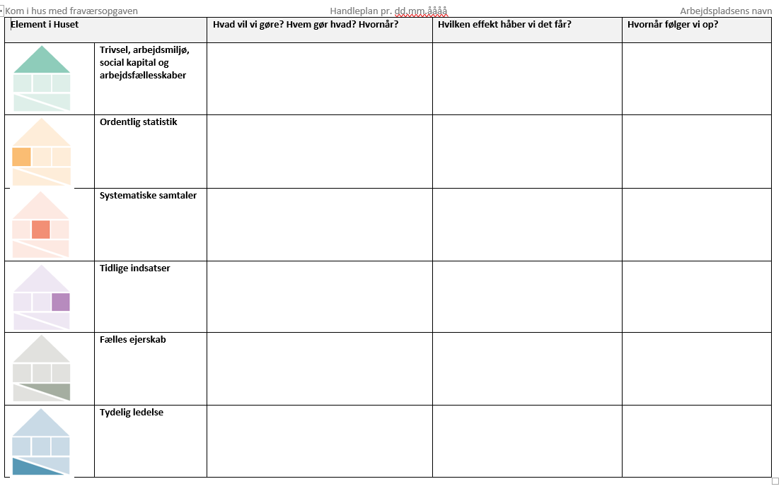
Handleplan

